Slide 1
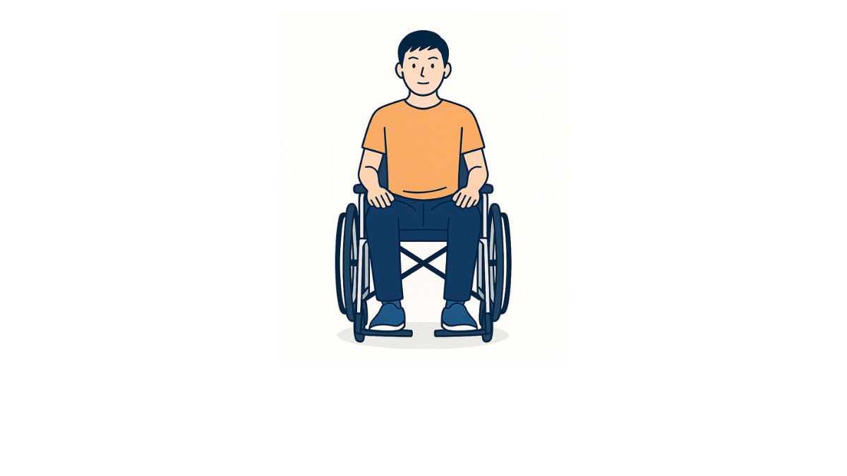
・深く腰掛けてまっすぐな姿勢で座りましょう。
・足置きの上に足を乗せましょう。

